Slide 1


INSTITUTO TECNOLÓGICO DE TIJUANA SUBDIRECCIÓN ACADÉMICA DEPARTAMENTO DE SISTEMAS Y COMPUTACIÓN Semestre 2020 -2021 Carrera: Ingeniería en Sistemas Computacionales Materia: Sistemas Programables Actividad: A1.3_Tipos_Sensores_Comerciales: FC-03 Alumno: Marquez Millan Seashell Vanessa - 17212153 Garcia Rosas Ivan – 16212004 Pardo Cruz Jesús Ramón - 15211336 Nombre del maestro: Jaime Leonardo Enriquez Alvarez Fecha: 06/10/20

Slide 2
Introducción
En la siguiente información podremos ver lo que es el Sensor Encoder infrarrojo FC-03, veremos como funciona, cuales son sus especificaciones técnicas, así como las eléctricas, también se verán algunos ejemplos de donde es utilizado este sensor. Además se mostraran imágenes de como es que luce este sensor.
Todo esto de una manera sencilla para que resulte fácil de entender para todo que este interesado en el tema.

Slide 3
Sensor Encoder infrarrojo FC-03

Slide 4
Definición
Conocer la posición o velocidad de un motor es muy importante en robótica, para lo cual existen diversas alternativas, siendo una de las más comunes el uso de encoders de tipo óptico. Los encoders en general son dispositivos que se encargan de convertir el movimiento angular o lineal en pulsos eléctricos que puedan ser interpretados por el controlador del sistema.
Los encoders incrementales ópticos realizan la medición de movimiento con el uso de un haz de luz infrarrojo que se ve interrumpido por las ranuras de un disco acoplado al eje. La cantidad de ranuras por vuelta determinará la precisión del encoder.

Slide 5
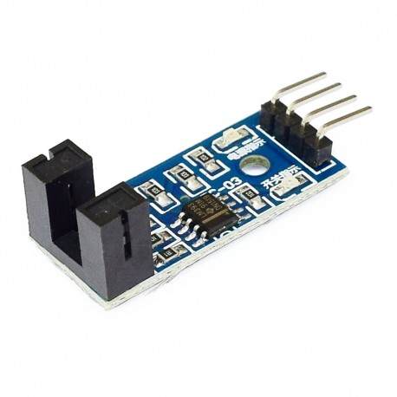
Imágenes del sensor

Slide 6
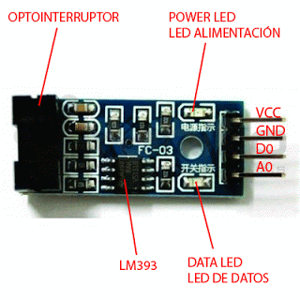

Slide 7
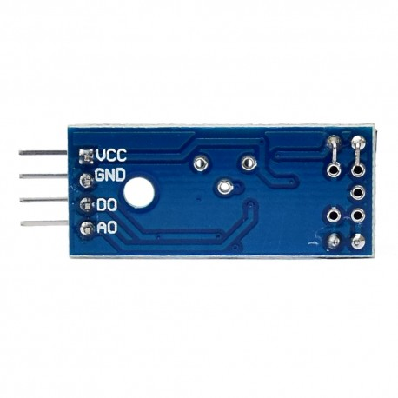

Slide 8
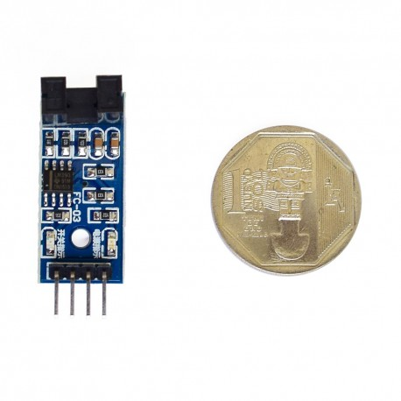

Slide 9
Características físicas
Voltaje de Operación: 3.3V - 5V DC
Salidas: Analogica y Digital TTL
Sensor: MOCH22A
Modelo Placa: FC-03 / FZ0888
Tipo de emisor: Fotodiodo IR
Tipo de detector: Fototransistor
Longitud de onda del emisor: 950 nm (infrarrojo)
Peso: 8 gramos
Dimensiones: 3.2*1.4*0.7 cm
Ranura de 5mm
Comparador Opamp: LM393
Led indicador de alimentación
Led indicador de pulso
Salida TTL ON: Sensor bloqueado
Salida TTL OFF: Sensor sin bloquear

Slide 10
Características eléctricas

Slide 11
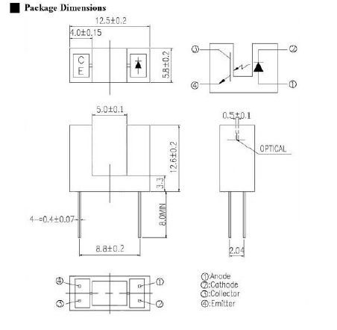

Slide 12
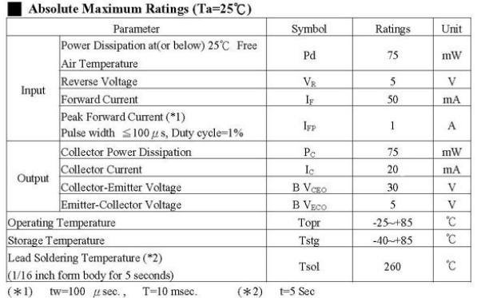

Slide 13
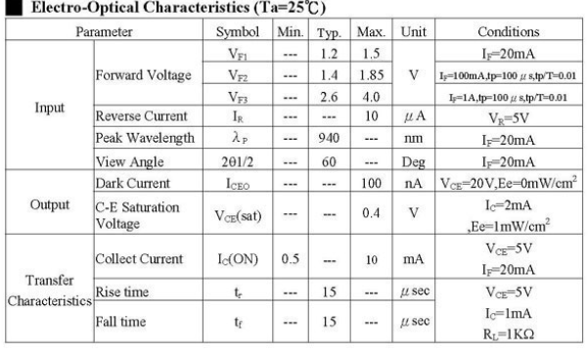

Slide 14
Comportamiento
Este sensor para encoder óptico utiliza el opto interruptor infrarrojo MOCH22A. El Dispositivo MOCH22A cuenta con dos partes: Un emisor IR y un receptor o sensor IR. Entre el emisor y receptor IR existe un espacio para el objeto que bloqueará el paso de luz (disco ranurado). Los pulsos son digitalizados por un opamp LM393 en modo comparador entregando pulsos TTL que pueden ser interpretados por un microcontrolador como Arduino o Pic.
Se recomienda utilizar interrupciones por flancos de subida/bajada para detectar los pulsos. En Arduino Uno los pines de interrupción por flanco son: 2 y 3. Se recomienda agregar un capacitor de 100nF entre la linea de salida D0 y tierra a modo de filtro pasa bajo y asi evitar falsos disparos en la interrupción. Otra recomendación es alimentar el módulo con 3.3V.

Slide 15
Usos
Este modelo de encoder ha sido diseñado para trabajar con:
Plataformas de robótica móvil:
- Seguidores de línea
- Sumos
- Laberinto
También son utilizados en contadores de RPM (Revoluciones por minuto) en motores DC/AC o como sensor de final de carrera.

Slide 16
Conclusiones
Garcia Rosas Ivan
Como se pudo observar, creo que este tipo de sensores tiene algunos usos muy interesantes, de hecho creo que los más utilizados son lo que miden las RPM y los robot zumo que usan el seguimiento de línea para guiarse, aunque es posible desarrollar algo más complicado, pero claro este sensor podría ser implementado. Como dije, este sensor podría tener muchas posibilidades de uso, simplemente es tener la creatividad para desarrollar algo complejo.
Seashell Marquez
Es un sensor en su principio muy básico el cual tiene un receptor y un emisor pero entre ellos hay una ranura que básicamente es lo que censa, principalmente se utiliza para motores, ya que puede detectar cada vez que se interrumpe la señal entre el receptor y el emisor que ya mencionamos, lo que nos dice es cuantas veces interrumpió dicha señal o cuantas veces da vueltas dicho motor, creo que entre mas básica sea la forma de trabajar de algún sensor mas fácil es adecuarlo a diferentes necesidades como este sensor.

Slide 17
Bibliografía
Naylamp Mechatronics. (s. f.). Sensor Encoder Infrarrojo FC-03. Naylamp Mechatronics - Perú. Recuperado 6 de octubre de 2020
Robot, A. (2016, 9 julio). Encoder y Arduino. Tutorial sobre el módulo sensor de velocidad IR con el comparador LM393 (Encoder FC-03). Blog sobre robótica personal.
Circuit Magic. (2016, 7 marzo). DIY RPM Tachometer with Arduino | RPM Counter | [Vídeo]. YouTube.

